Slide 1

EVALUACIÓN GENERAL
https://www.toastmasters.org/membership/club-meeting-roles/general-evaluator

Slide 2
Actuar como Evaluador General ayuda a desarrollar sus habilidades para:
Hablar, Escuchar, Evaluar y Liderar.
El rol también ayuda a otros miembros y al club mismo a crecer.

Slide 3
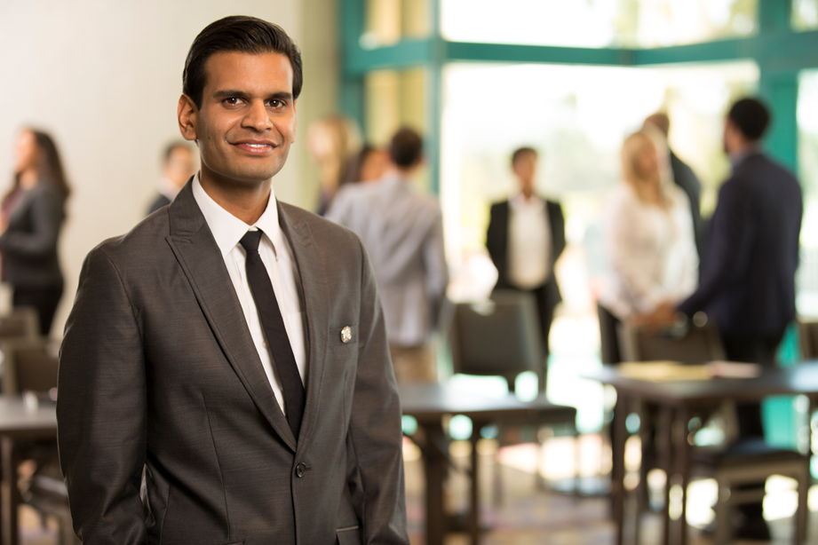
ASUMIR ESTE ROL, MEJORA:
El pensamiento crítico
La organización
La gestión del tiempo
Las habilidades motivacionales
El trabajo en equipo .

Slide 4
FUNCIONES DEL EVALUADOR GENERAL
Evaluar todo lo que ocurre antes y durante la reunión del club.
Coordinar al equipo de evaluadores.
Verificar que los otros evaluadores conozcan sus tareas y responsabilidades.
Explicar el propósito y los beneficios de las evaluaciones al grupo.

Slide 5
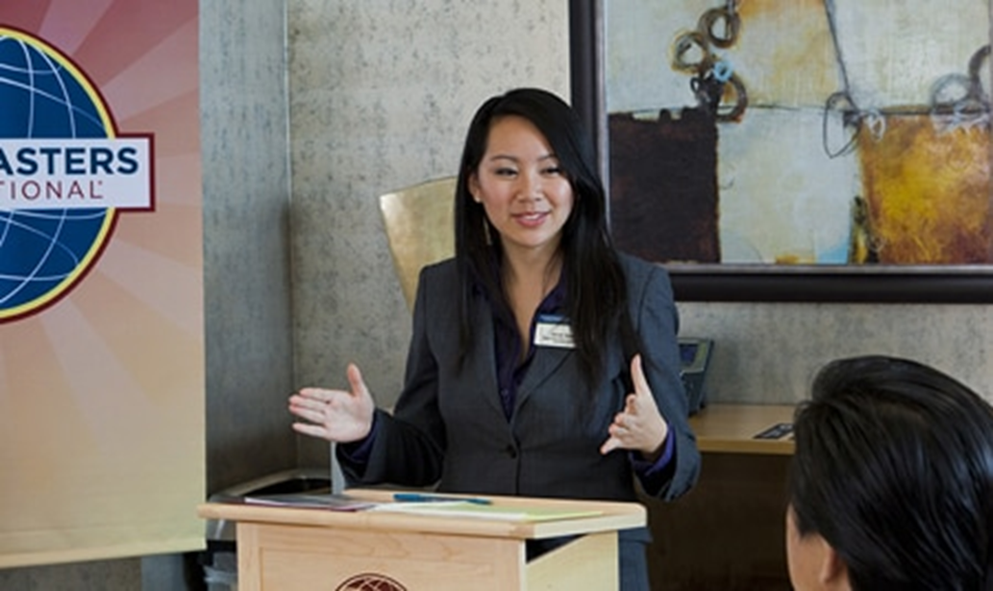
ASPECTOS A EVALUAR
Puntualidad
Entusiasmo
Preparación
Organización
Desempeño de funciones

Slide 6
Presentará un informe de las observaciones al final de la sesión
(Deberá ofrecer alternativas correctas, para las áreas de mejora encontradas)

Slide 7
¿CÓMO DESCRIBIR LA FUNCIÓN?
“El propósito del Evaluador General es evaluar todo lo que ocurre a lo largo de la sesión. Durante la reunión, tomaré notas de todo lo que sucede y no sucede. Evaluaré a cada participante en el programa y buscaré buenos ejemplos de preparación, organización, entrega, entusiasmo, observación y desempeño de deberes para ofrecer una retroalimentación de sus participaciones al final de la reunión, cuando presente mi informe”

Slide 8

EJEMPLOS DE OBSERVACIONES
Sesión

Slide 9
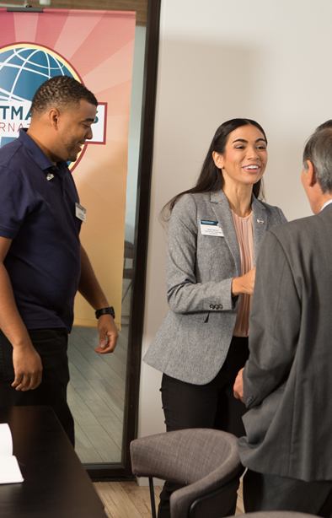
ANTES DE LA SESIÓN
¿Hubo una designación de funciones con suficiente tiempo?
¿Se mandó el cronograma antes de la sesión?
¿La sala estuvo preparada a tiempo?

Slide 10
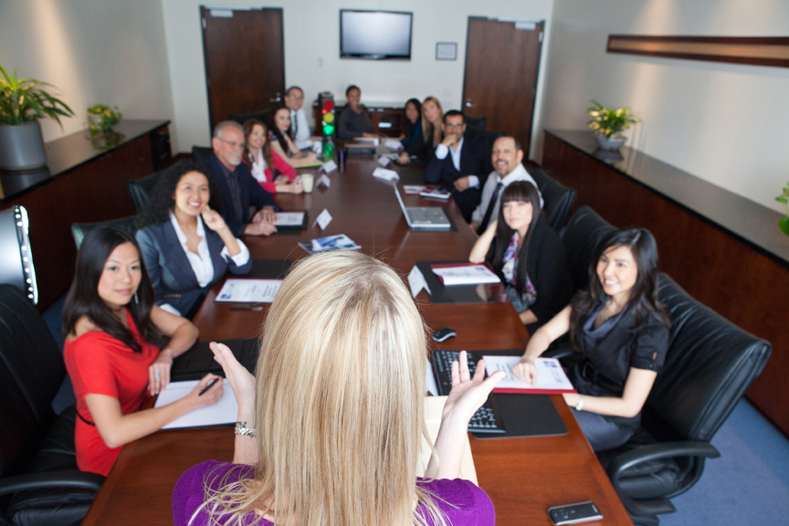
DURANTE LA SESIÓN

Slide 11
¿Que debe evaluar de cada función?

Slide 12
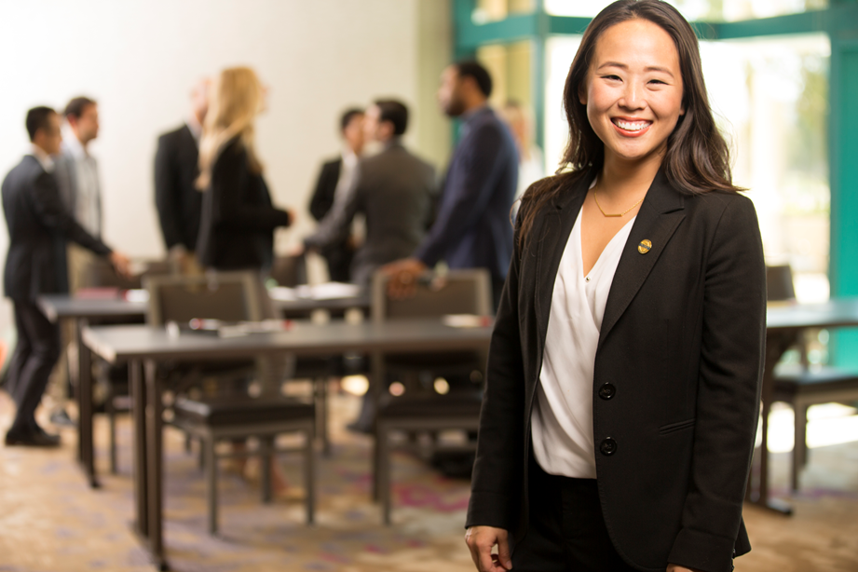

Oficial de asambleas
¿Abrió la sala con antelación?
¿Inició la sesión en tiempo?
¿Dio la bienvenida de manera entusiasta y organizada?
¿Cerró la sesión de forma alentadora?

Slide 13

Presidente
¿Ofreció un mensaje motivador?
¿Leyó la misión y valores?
¿Dio la bienvenida a los invitados y les cedió la palabra?
¿Dirigió la sesión de negocios?
¿Agradeció la asistencia de los invitados y les pidió su opinión?
¿Se despidió de todos, invitándolos a regresar?

Slide 14
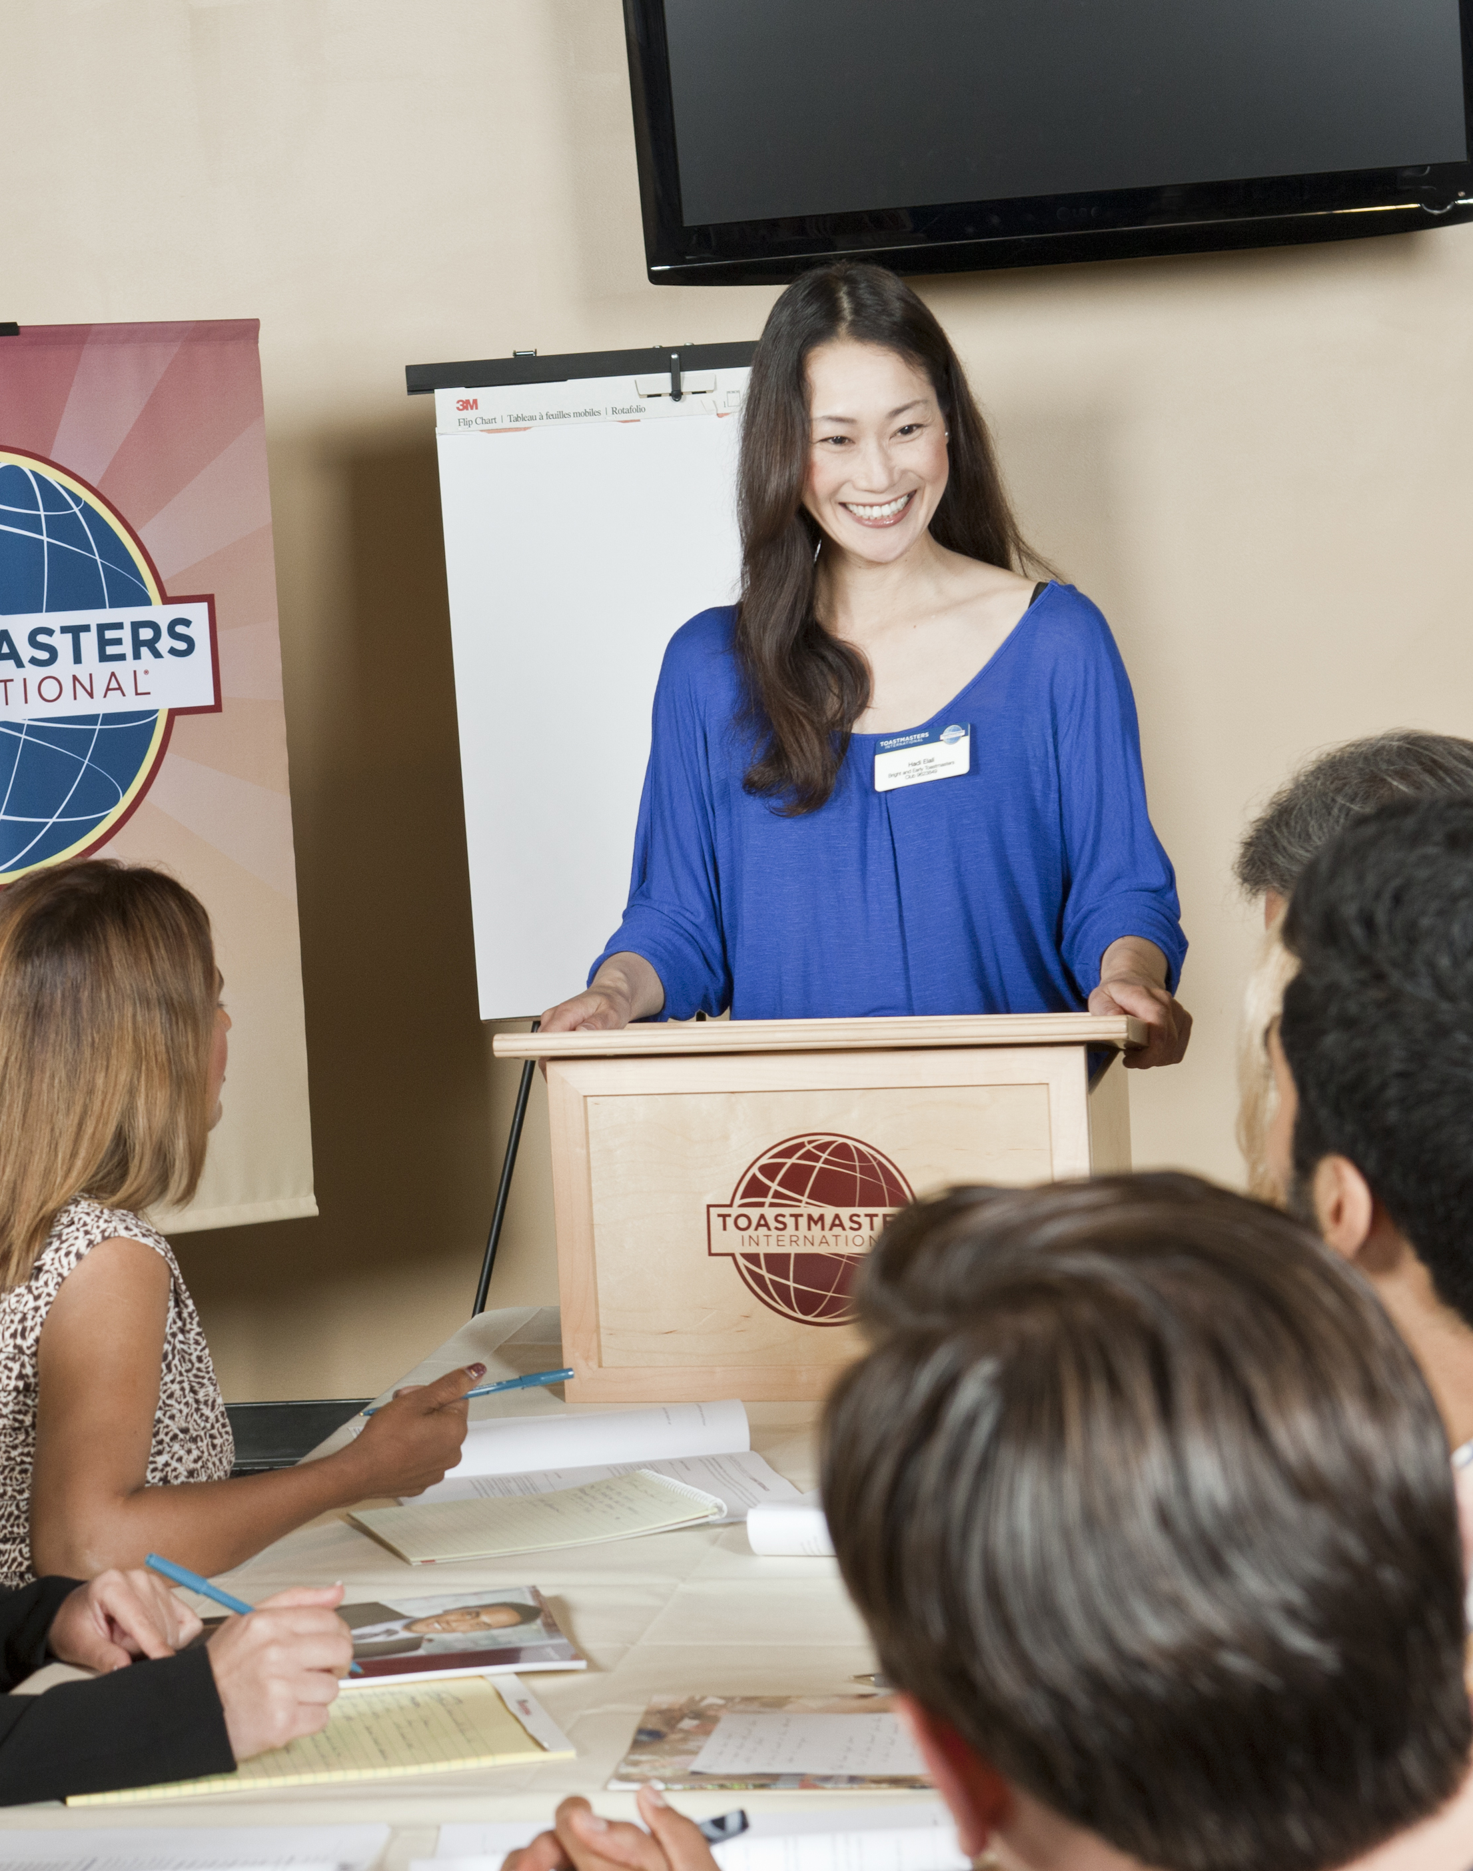
Toastmaster
¿Presentó y explicó el tema de la reunión (leyó la frase del día)
¿Introdujo al evaluador general?
¿Presentó correctamente al Topicsmaster y a los oradores?
¿Realizó transiciones preparadas, breves y adecuadas?
¿Dirigió los aplausos?

Slide 15

Evaluador gramatical
¿Presentó su función de manera clara y dentro del tiempo asignado?
¿Seleccionó una Palabra del día desafiante y apropiada para el tema de la reunión?
¿Se centró solo en su función y ofreció alternativas de mejora?

Slide 16
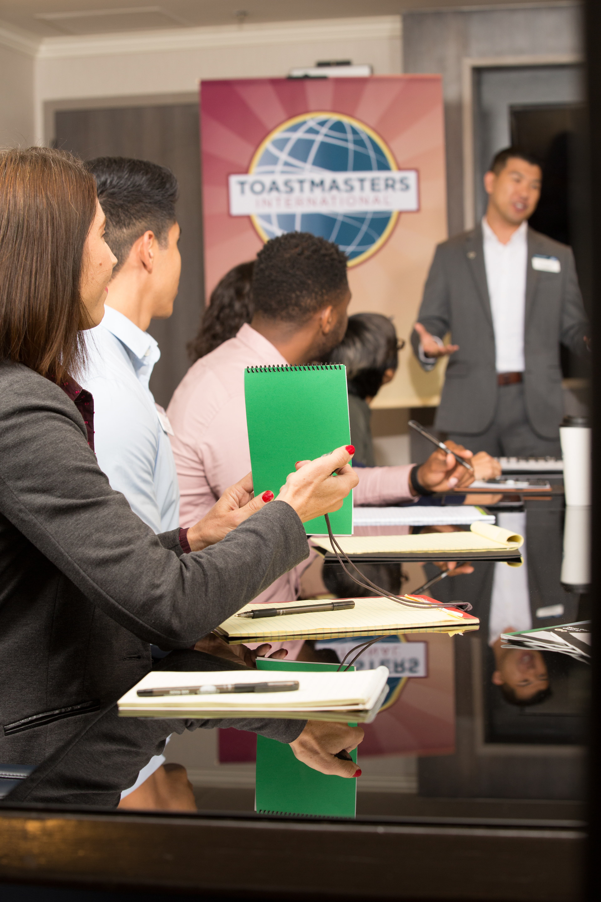
Cronometrador
¿Explicó claramente su función?
¿Empleó los dispositivos de señalización adecuadamente?
¿Tomó el tiempo durante toda la sesión?

Slide 17
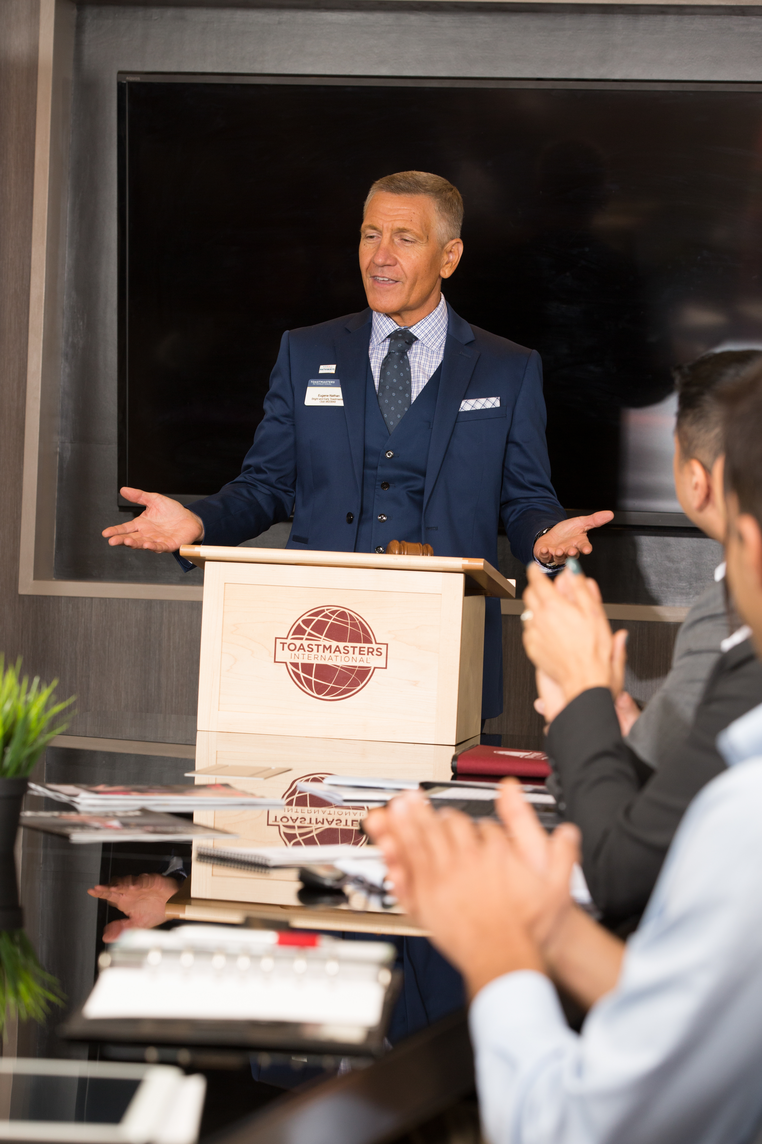
Topicsmaster
¿Explicó correctamente el propósito y la estructura de los Table Topics®
¿Seleccionó un tema apropiado y se ajustó al tema de la reunión?
¿Recordó el uso de la palabra de la sesión a los oradores?
¿Llamó a las personas que no tenían un rol dentro de la reunión a participar primero durante los Table Topics®?
¿Les preguntó a los invitados si deseaban participar?

Slide 18
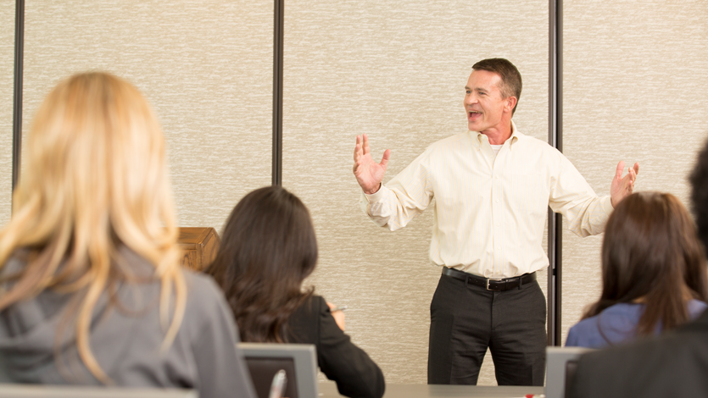
Orador de Table Topics
¿Su discurso fue estructurado?
¿Manifestó un buen lenguaje corporal?
¿Utilizó variedad vocal?
¿Respondió a la pregunta?

Slide 19
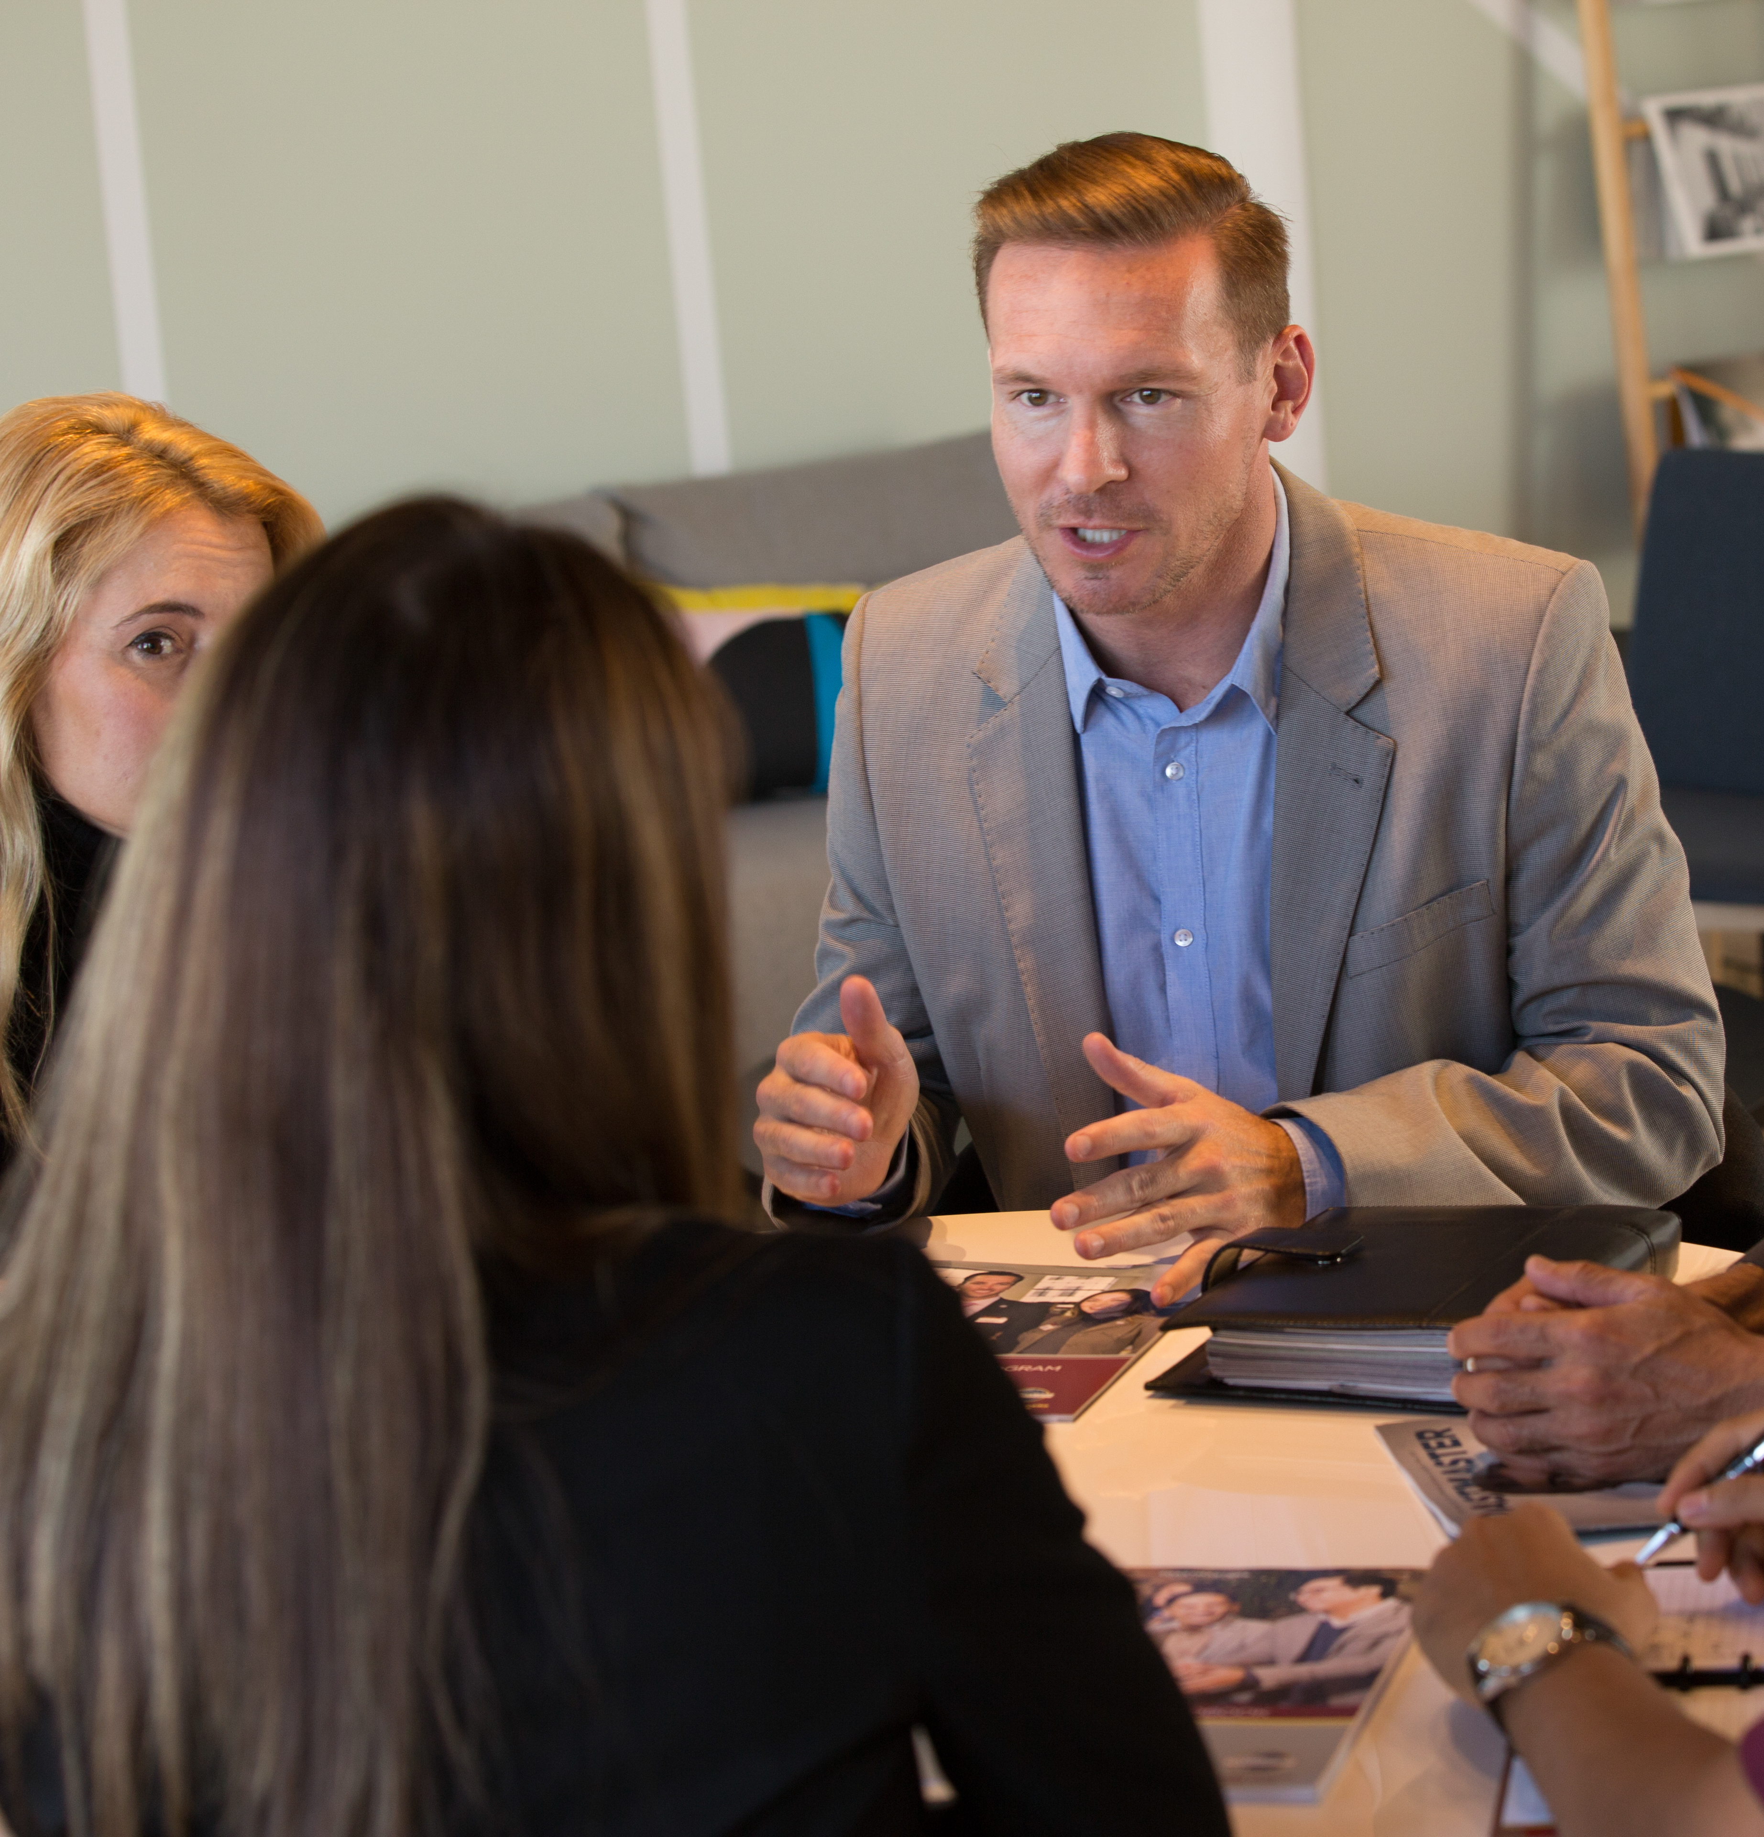
Evaluador de Proyectos
¿Se enfocó en los tres puntos de la evaluación?
  Lo que hizo bien
  Lo que se puede mejorar
  Lo que no se debe hacer
¿Indicó específicamente cuáles son los principales aciertos del orador?
Recomendó áreas de mejora
Mencionó si cumplió con los objetivos solicitados
Empezó y terminó con comentarios positivos hacia el orador

Slide 20
¿Dudas?

